Slide 1
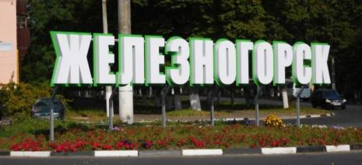
Памятники и достопримечательности г. Железногорска

Slide 2
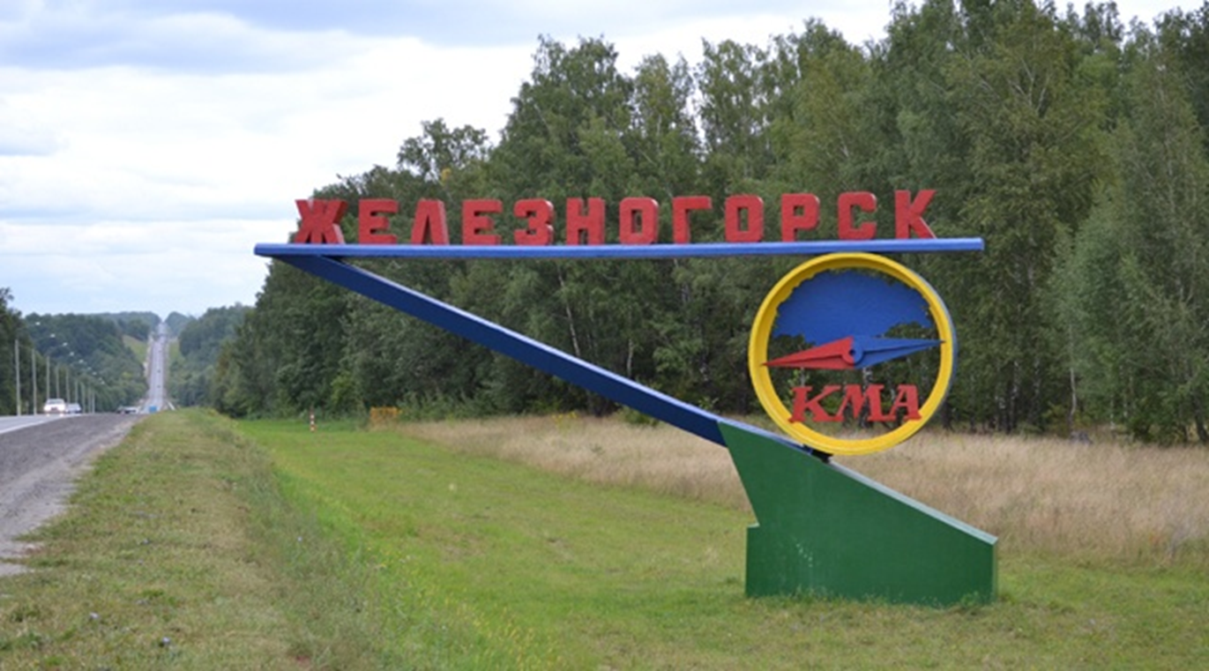
Стела «Железногорск» установлена у въезда в город в 1977 году в честь 20-летия со дня основания Железногорска. Автор стелы – Михаил Михайлович Заутренников.

Slide 3
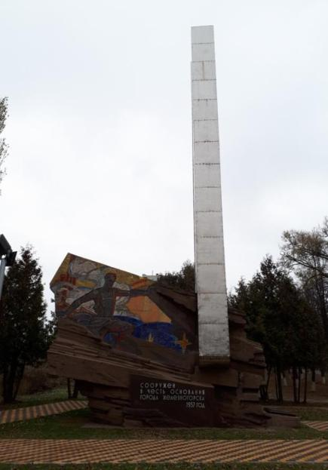
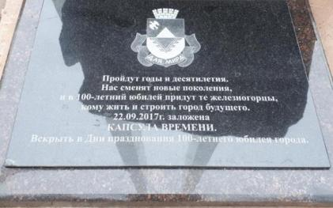
В самом начале города, стоит памятная стела, которая посвящена 20 – летнему юбилею Железногорска

Slide 4
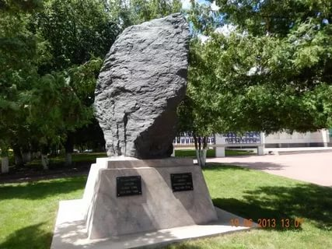
Памятный знак Добыче Первой Руды

Slide 5
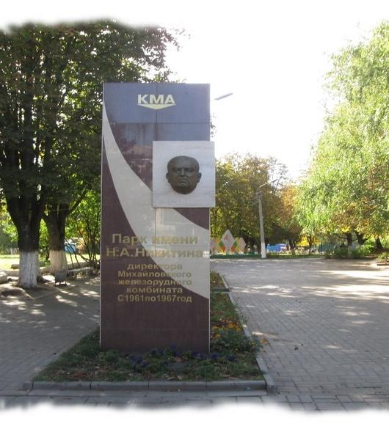
В 2002 году в парке был поставлен памятник Николаю Александровичу Никитину

Slide 6
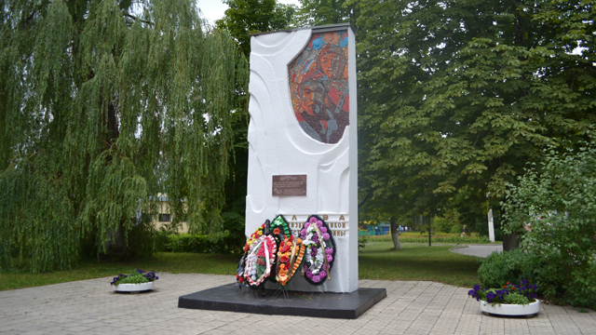
В Центральном городском парке культуры и отдыха, стоит Памятный знак Михайловскому Партизанскому Отряду

Slide 7
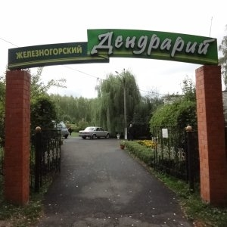
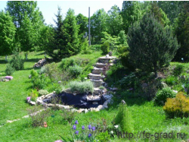
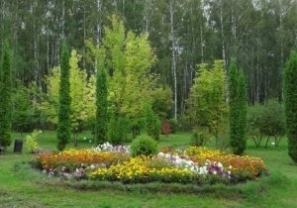
На площади в три гектара произрастает более 3,5 тысяч кустарников и деревьев лиственных и хвойных пород. Кроме привычных для нашей страны пород деревьев здесь можно увидеть очень экзотические экземпляры.

Slide 8
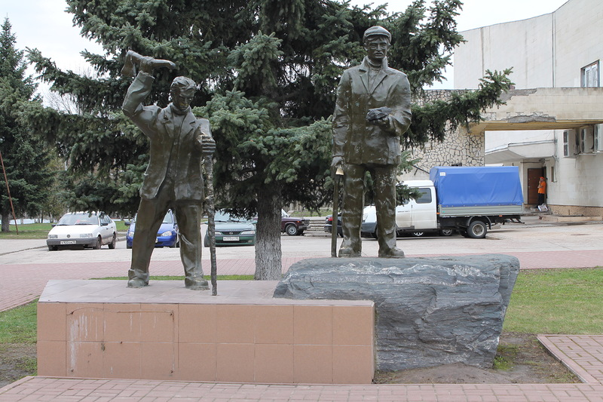
Памятник геологам-первопроходцам, который возвели в 2007 году (к 50-летию города)

Slide 9
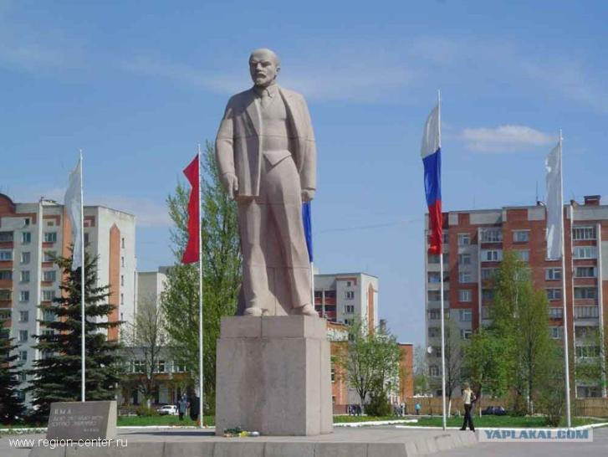
Памятник В. И. Ленину. Установлен в 1982 г.

Slide 10
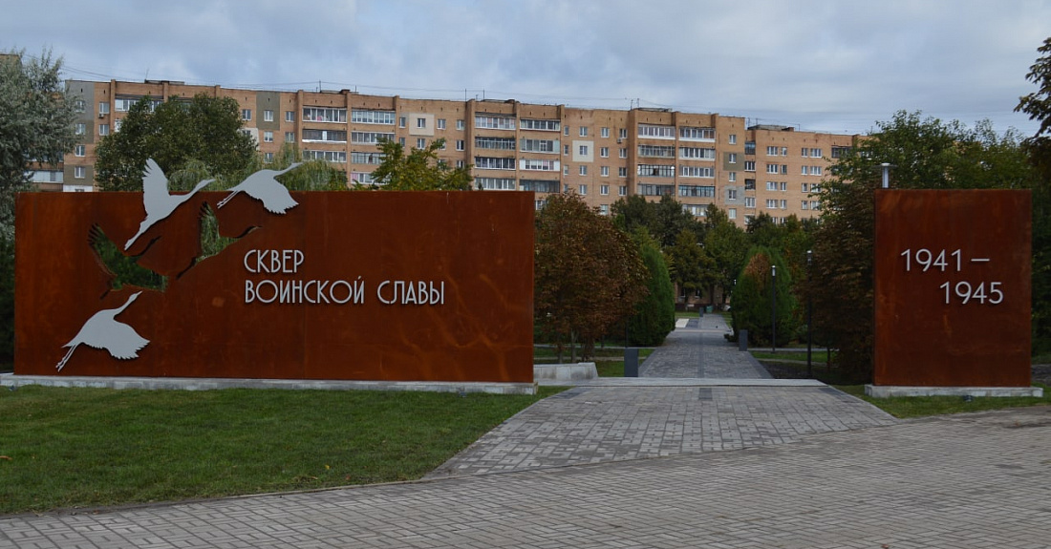
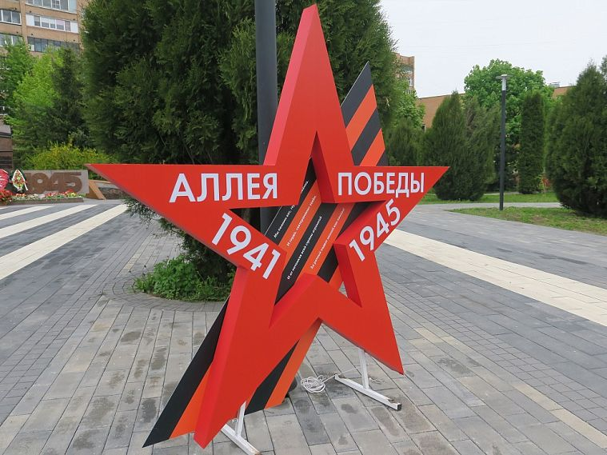
Сквер Воинской славы

Slide 11
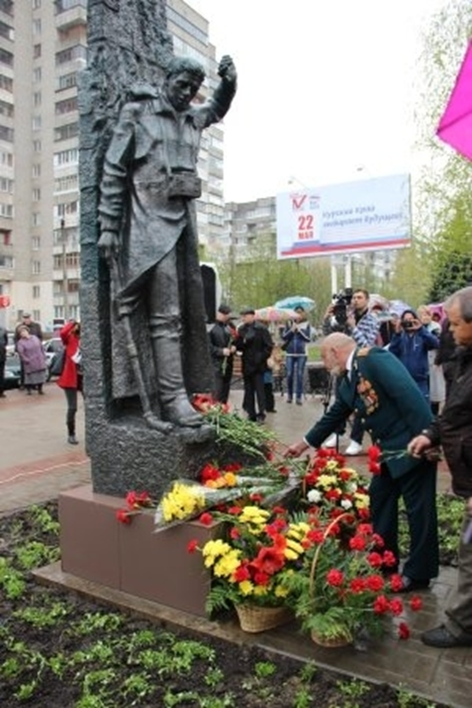
В центре Железногорска – на Аллее Семьи, установлен памятник ликвидаторам аварии на Чернобыльской АЭС. Монумент работы железногорского скульптора Льва Постникова был открыт 28 апреля 2016 года – в день 30-летия со дня Чернобыльской катастрофы.

Slide 12
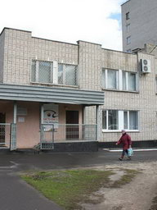
В Железногорске есть несколько музеев, самый интересный из них Краеведческий музей, создан в 1992 году. В экспозиции музея, есть раздел, который посвящен воинам - интернационалистам, погибшим в Афганистане, во время исполнения интернационального долга, воинам, погибшим при защите Чечни, зал, где расположена диаграмма карьера, зал, который посвящен Славе героев «Время выбрало их» и др.

Slide 13
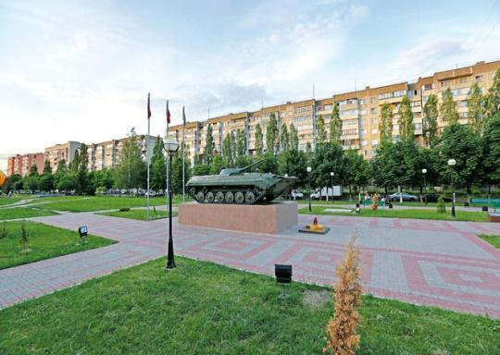
Памятник воинам-интернационалистам,
открыт 30 сентября 2012 г.
Сквер воинов-интернационалистов – особое место. Его история началась еще в 1988 году, когда здесь, на новой тогда железногорской улице высадили деревья. Спустя 12 лет в сквере заложили капсулу с посланием потомкам. А спустя еще десятилетие тут торжественно открыли сквер-мемориал.

Slide 14
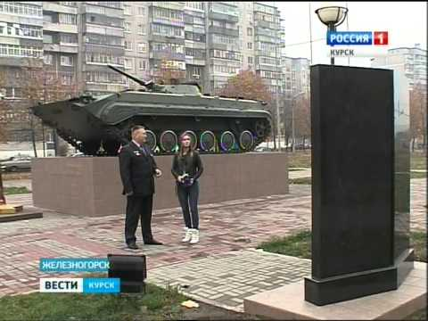
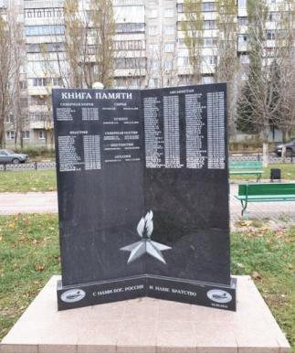
Стела «Книга памяти». Представляет собой гранитную страницу книги с именами железногорцев, погибших при выполнении интернационального долга в Сербии, Афганистане, Абхазии, Северной Осетии, Ингушетии.

Slide 15
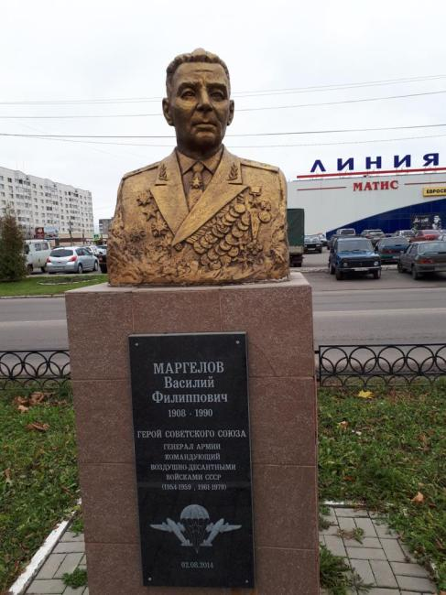
В сквере установлен бюст создателю Воздушно-десантных войск, герою Советского Союза, гвардии генерал-майору Василию Маргелову. Памятный знак создал курский скульптор Анатолий Ларин.

Slide 16
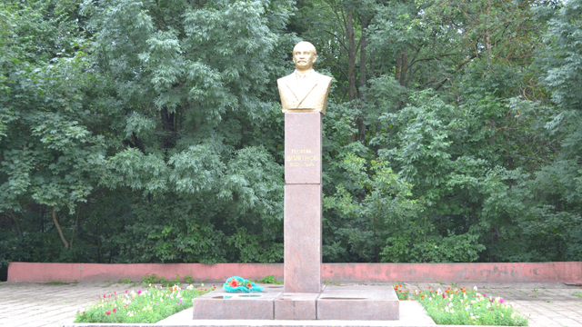
Бюст Георгию Михайловичу Димитрову, деятелю болгарского и международного коммунистического движения, установленный в сквере Советско-болгарской дружбы 18 июня 1982 года в честь 100-летия со дня рождения Георгия Михайловича. Железногорск с Болгарией в 70-х связала Всесоюзная ударная комсомольская стройка МГОКа. Здесь работали 34 болгарских комсомольско-молодежных коллектива 1500 рабочих. С участием болгарских строителей построено и введено в эксплуатацию около 200 зданий производственного, жилищного, социального и культурно-бытового назначения.

Slide 17
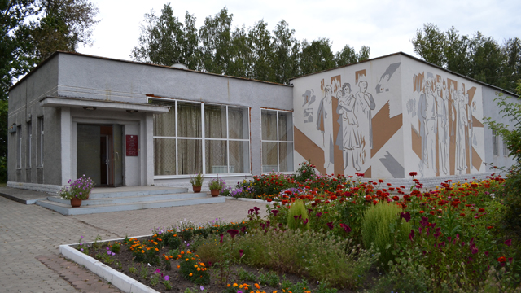
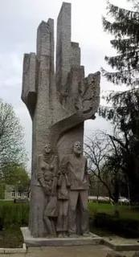
В поселке Золотой Железногорского района создан Мемориальный комплекс «Большой Дуб». На территории комплекса, находится музей, посвященный Партизанской Славе. Здесь можно узнать о подвиге местных партизан, которые в годы войны оказывали ожесточенное сопротивление фашистским захватчикам.

Slide 18
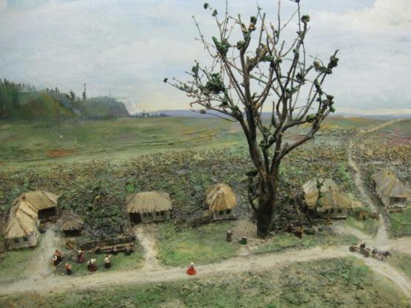
Фрагмент макета-реконструкции
поселка Большой Дуб
До войны здесь, утопая в зелени садов, стоял маленький поселок с богатырским названием Большой Дуб. Имя ему дал дуб-великан, равных которому не было в округе. Дереву было около 600 лет.

Slide 19
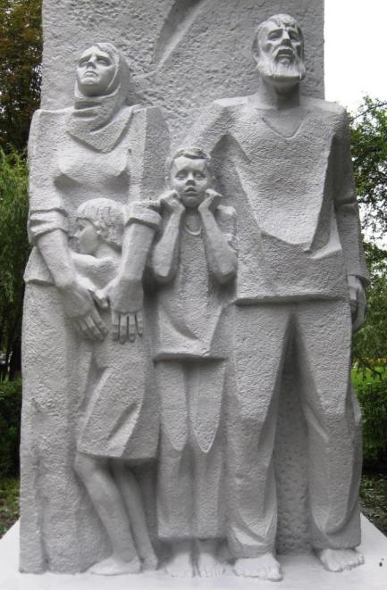
Осенью 1942 г. против партизан была направлена крупная карательная экспедиция. Под видом борьбы с партизанами немецко-фашистские захватчики стали уничтожать поселки, находящиеся рядом с лесными массивами. 17 октября был полностью уничтожен поселок Большой Дуб. 44 жителя поселка, среди них 26 детей, были зверски убиты карателями за подозрение в помощи партизанам.

Slide 20
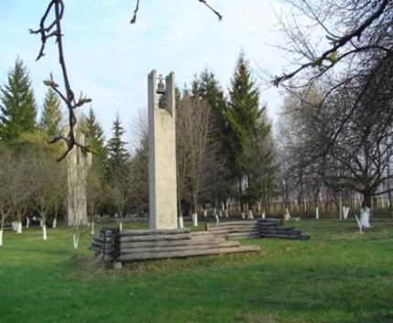
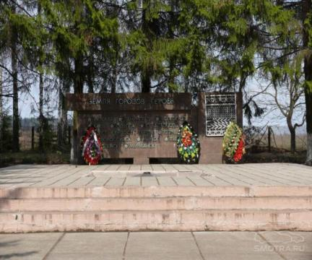
На местах сожженных домов установлены обгоревшие срубы, в центре которых печные трубы с колоколами.

Slide 21
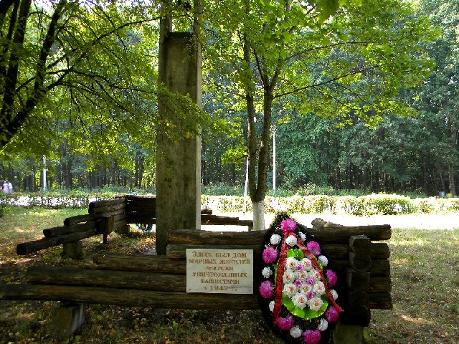

Slide 22
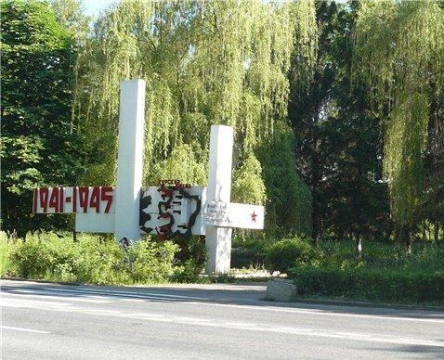

Slide 23
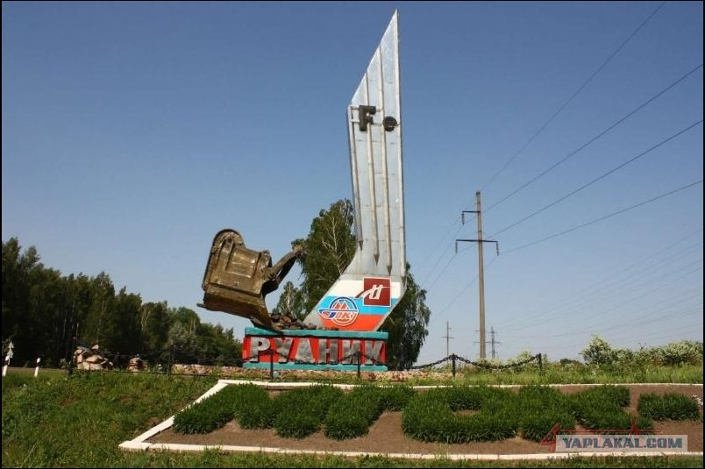
У поворота на рудоперерабатывающий завод, на автомобильной дороге Киев - Москва, поставлен памятный знак Ковш.

Slide 24
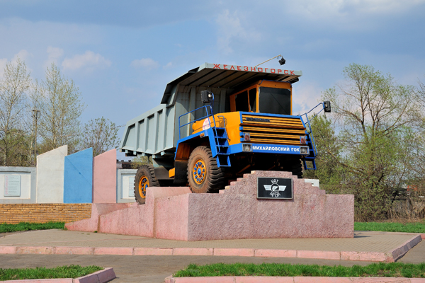
Памятник на постаменте БЕЛАЗу очень крохотный по современным меркам всего пяти тонный.

Slide 25
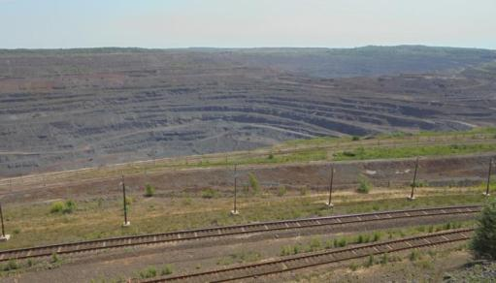
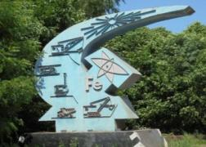
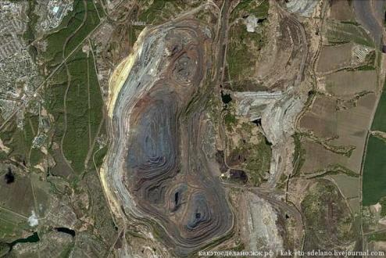
Залежи руды оцениваются в 200—210 млрд. тонн, что составляет около 50% железорудных запасов на планете.

Slide 26
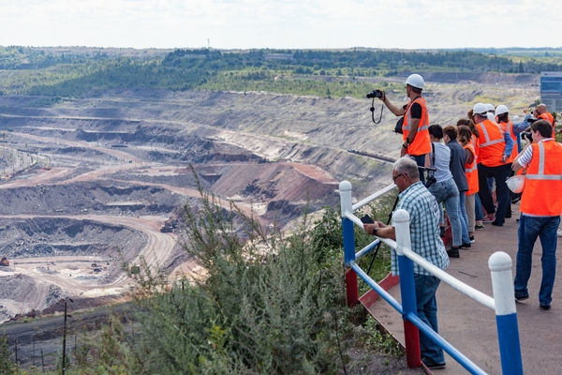
Смотровая площадка карьера Михайловского ГОКа

Slide 27
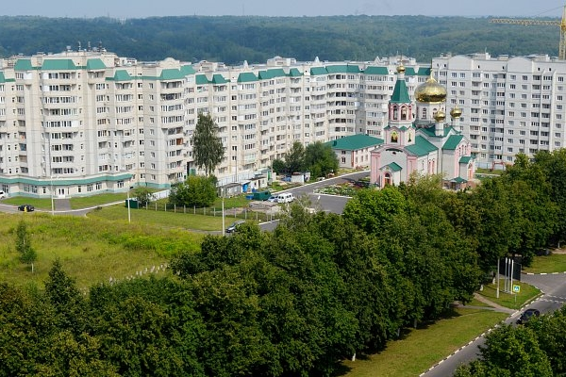
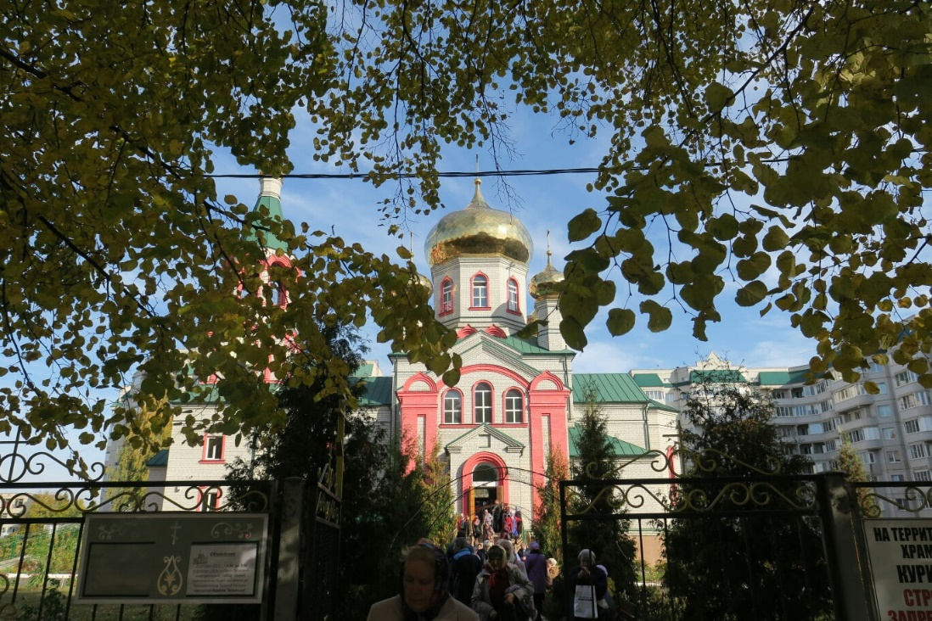
Свято-Троицкий кафедральный собор

Slide 28
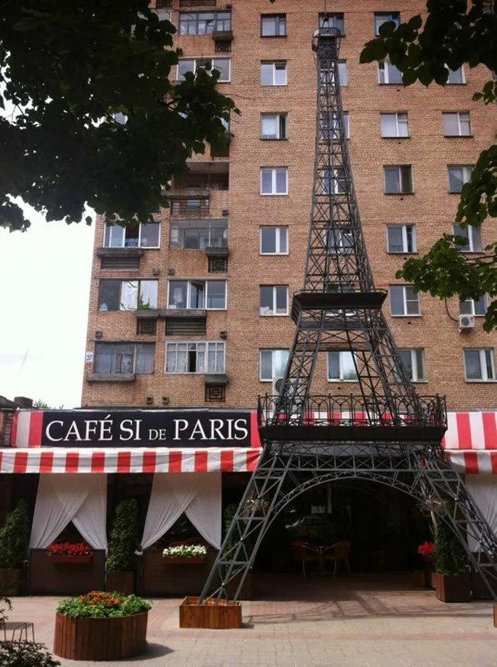
Железногорская «Эйфелева башня»

Slide 29
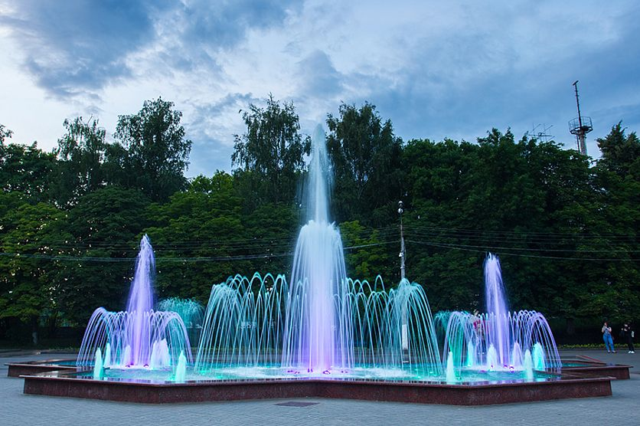
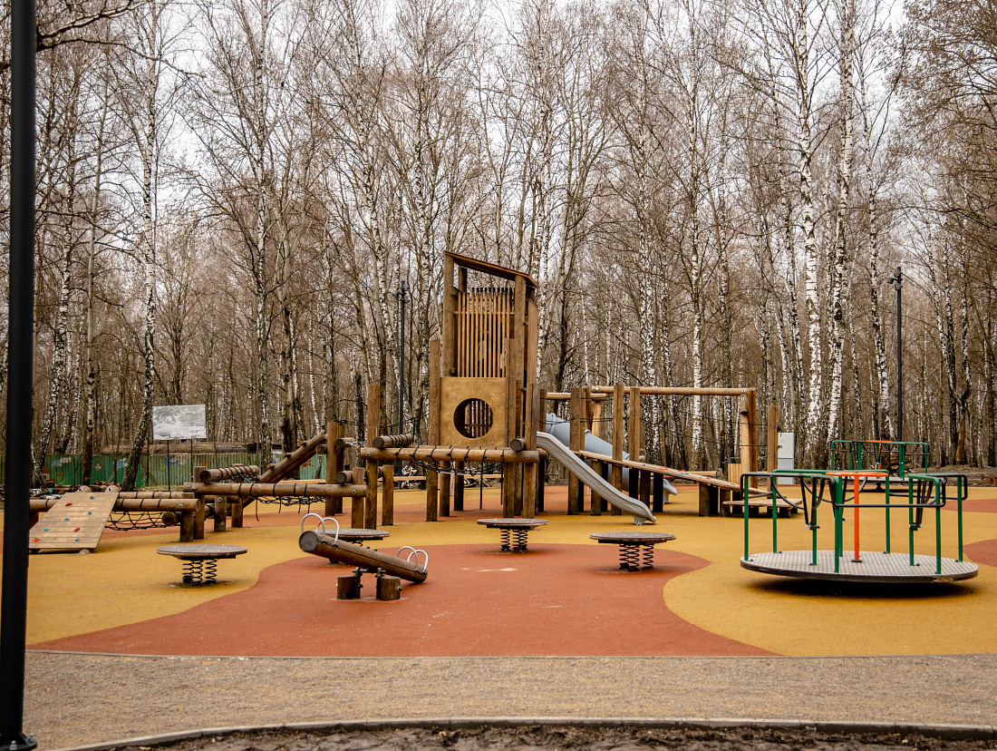
Фонтан в парке имени Н.А. Никитина

Slide 30
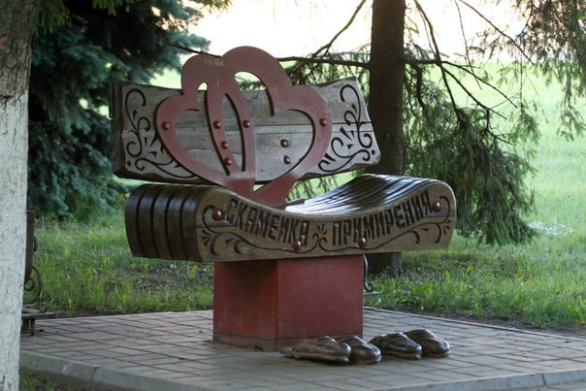
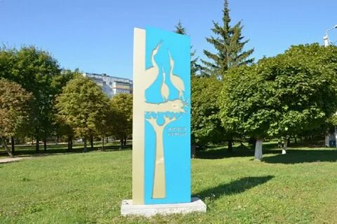
«Скамейка примирения» на Аллее семьи

Slide 31
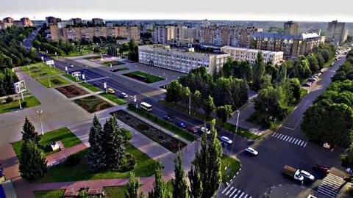
Железногорск — настоящий город-трудяга, город горняков.

Slide 32
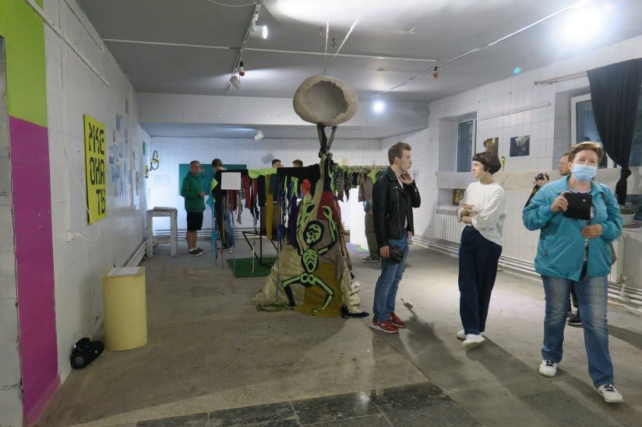
Музей современного искусства «Цикорий»

Slide 33
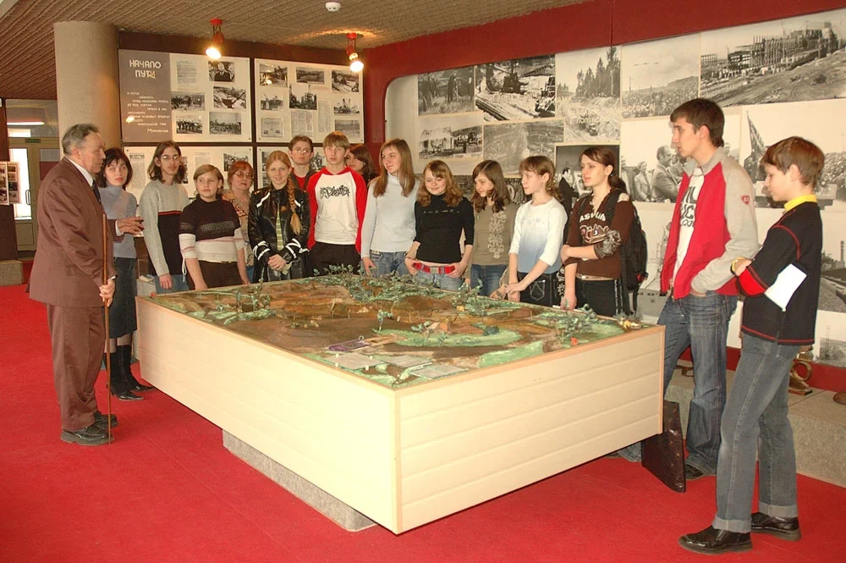
Музей истории и трудовой славы Михайловского ГОКа

Slide 34
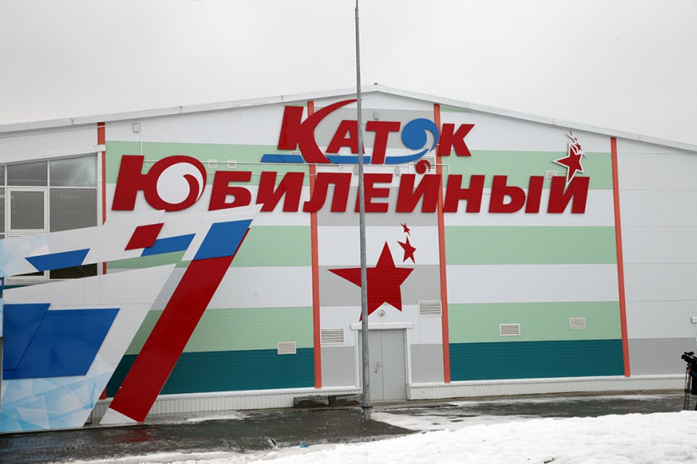
Каток «Юбилейный»

Slide 35
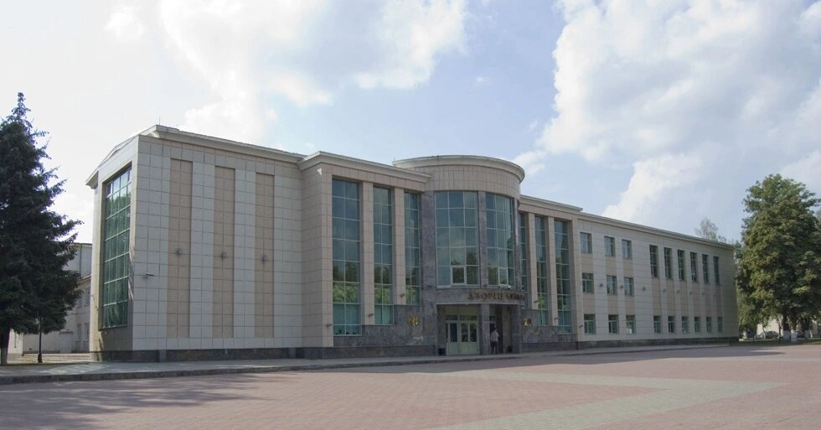
Дворец горняков

Slide 36
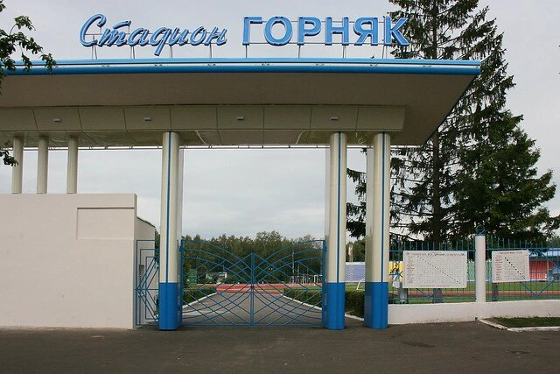
Стадион «Горняк»

Slide 37
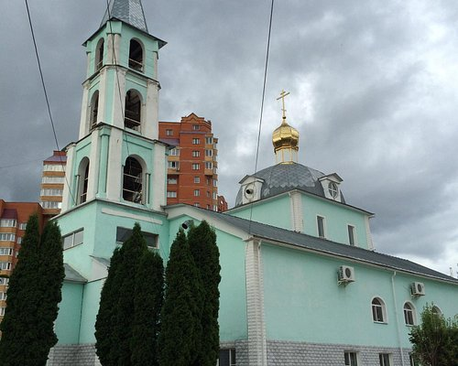
Храм Всех Святых, в земле Российской просиявших

Slide 38
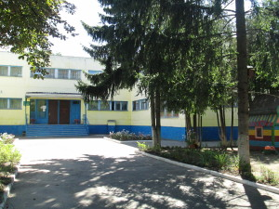
МДОУ «Детский сад №19 комбинированного вида» - «Оленёнок»

Slide 39
Ссылки на источники:
https://yandex.ru/images/search?cbir_id=4457816%2FBeQ7eqrKJA6wRQ1wiPBVvA4862&rpt=imageview&url=https%3A%2F%2Favatars.mds.yandex.net%2Fget-images-cbir%2F4457816%2FBeQ7eqrKJA6wRQ1wiPBVvA4862%2Forig;
https://yandex.ru/images/search?cbir_id=1786607%2FsOEZtq9S9My4gehPpJSfIA5018&rpt=imageview&url=https%3A%2F%2Favatars.mds.yandex.net%2Fget-images-cbir%2F1786607%2FsOEZtq9S9My4gehPpJSfIA5018%2Forig;
https://yandex.ru/images/search?cbir_id=2817726%2FqgFrh5jH-1ussq06hRK4Xw5055&rpt=imageview&url=https%3A%2F%2Favatars.mds.yandex.net%2Fget-images-cbir%2F2817726%2FqgFrh5jH-1ussq06hRK4Xw5055%2Forig;
https://yandex.ru/images/search?cbir_id=1714590%2F5VPK3JyQcfzDWaiJQ0q2BA5117&rpt=imageview&url=https%3A%2F%2Favatars.mds.yandex.net%2Fget-images-cbir%2F1714590%2F5VPK3JyQcfzDWaiJQ0q2BA5117%2Forig;
https://yandex.ru/images/search?cbir_id=2950076%2FlaQWAALAyOBUtMaSi6vkgg5151&rpt=imageview&url=https%3A%2F%2Favatars.mds.yandex.net%2Fget-images-cbir%2F2950076%2FlaQWAALAyOBUtMaSi6vkgg5151%2Forig;
https://yandex.ru/images/search?cbir_id=9369950%2FIKOqy5LELq8z6FMoJsLA0w5202&rpt=imageview&url=https%3A%2F%2Favatars.mds.yandex.net%2Fget-images-cbir%2F9369950%2FIKOqy5LELq8z6FMoJsLA0w5202%2Forig;
https://yandex.ru/images/search?cbir_id=1974051%2FbwD8DWvDYLkPAHd98vePCw5237&rpt=imageview&url=https%3A%2F%2Favatars.mds.yandex.net%2Fget-images-cbir%2F1974051%2FbwD8DWvDYLkPAHd98vePCw5237%2Forig;
https://yandex.ru/images/search?cbir_id=2950582%2FAqmTKfIFR4sD4K6RWwXmKQ5293&rpt=imageview&url=https%3A%2F%2Favatars.mds.yandex.net%2Fget-images-cbir%2F2950582%2FAqmTKfIFR4sD4K6RWwXmKQ5293%2Forig

Slide 40
Ссылки на источники:
https://yandex.ru/images/search?cbir_id=4345206%2FQTe1-YhaRmWZiDWE42bs8w5432&rpt=imageview&url=https%3A%2F%2Favatars.mds.yandex.net%2Fget-images-cbir%2F4345206%2FQTe1-YhaRmWZiDWE42bs8w5432%2Forig;
https://yandex.ru/images/search?cbir_id=1923850%2FJ05saPRPp2DTxVDj8cRK3Q5489&rpt=imageview&url=https%3A%2F%2Favatars.mds.yandex.net%2Fget-images-cbir%2F1923850%2FJ05saPRPp2DTxVDj8cRK3Q5489%2Forig;
https://yandex.ru/images/search?cbir_id=9366118%2FYE1_peoiWQaO6jbJR8gvGA5552&rpt=imageview&url=https%3A%2F%2Favatars.mds.yandex.net%2Fget-images-cbir%2F9366118%2FYE1_peoiWQaO6jbJR8gvGA5552%2Forig;
https://yandex.ru/images/search?cbir_id=3549079%2FpQeXFlrllYhqiCKfwaYotA5613&rpt=imageview&url=https%3A%2F%2Favatars.mds.yandex.net%2Fget-images-cbir%2F3549079%2FpQeXFlrllYhqiCKfwaYotA5613%2Forig$$
https://yandex.ru/images/search?cbir_id=1767370%2F2qg1g-KKJg-8qPcpt73deQ5651&rpt=imageview&url=https%3A%2F%2Favatars.mds.yandex.net%2Fget-images-cbir%2F1767370%2F2qg1g-KKJg-8qPcpt73deQ5651%2Forig$$
https://yandex.ru/images/search?cbir_id=2514805%2Fgj4gQ5s7yf74chbri9xnZA5685&rpt=imageview&url=https%3A%2F%2Favatars.mds.yandex.net%2Fget-images-cbir%2F2514805%2Fgj4gQ5s7yf74chbri9xnZA5685%2Forig$$
https://yandex.ru/images/search?cbir_id=1573551%2FOT62Lr1F7G1HCIhs1-1R4Q5853&rpt=imageview&url=https%3A%2F%2Favatars.mds.yandex.net%2Fget-images-cbir%2F1573551%2FOT62Lr1F7G1HCIhs1-1R4Q5853%2Forig$$
https://yandex.ru/images/search?cbir_id=3713687%2Fo_kou-3TPAyy2kUBVkYX0w5889&rpt=imageview&url=https%3A%2F%2Favatars.mds.yandex.net%2Fget-images-cbir%2F3713687%2Fo_kou-3TPAyy2kUBVkYX0w5889%2Forig$$
https://yandex.ru/images/search?cbir_id=41234%2FNsQcYSSXPaCXM5X3Ai9k8Q5929&rpt=imageview&url=https%3A%2F%2Favatars.mds.yandex.net%2Fget-images-cbir%2F41234%2FNsQcYSSXPaCXM5X3Ai9k8Q5929%2Forig$$
https://yandex.ru/images/search?cbir_id=4330867%2Fby6x2hkvFbh4vQSgNfdcqw5980&rpt=imageview&url=https%3A%2F%2Favatars.mds.yandex.net%2Fget-images-cbir%2F4330867%2Fby6x2hkvFbh4vQSgNfdcqw5980%2Forig$

Slide 41
Ссылки на источники:
https://yandex.ru/images/search?cbir_id=4782544%2FtdIiXI7oubKlI8vZEs9ljQ6017&rpt=imageview&url=https%3A%2F%2Favatars.mds.yandex.net%2Fget-images-cbir%2F4782544%2FtdIiXI7oubKlI8vZEs9ljQ6017%2Forig$$$
https://yandex.ru/images/search?cbir_id=4575989%2FOz8f1aiXKeZWMf__aPP3Rg6150&rpt=imageview&url=https%3A%2F%2Favatars.mds.yandex.net%2Fget-images-cbir%2F4575989%2FOz8f1aiXKeZWMf__aPP3Rg6150%2Forig$
https://yandex.ru/images/search?cbir_id=2442545%2FbFzFLLj06j0sWX4HkHXc1Q6214&rpt=imageview&url=https%3A%2F%2Favatars.mds.yandex.net%2Fget-images-cbir%2F2442545%2FbFzFLLj06j0sWX4HkHXc1Q6214%2Forig$
https://yandex.ru/images/search?cbir_id=4502972%2F7qNhSyBrC4K2vOYL4WML4A6248&rpt=imageview&url=https%3A%2F%2Favatars.mds.yandex.net%2Fget-images-cbir%2F4502972%2F7qNhSyBrC4K2vOYL4WML4A6248%2Forig$$
https://yandex.ru/images/search?cbir_id=2196570%2Fx-1T6TrMlcnabB3bj9bndQ6280&rpt=imageview&url=https%3A%2F%2Favatars.mds.yandex.net%2Fget-images-cbir%2F2196570%2Fx-1T6TrMlcnabB3bj9bndQ6280%2Forig$$
https://yandex.ru/images/search?cbir_id=226103%2FRrTXg9waThhuG9RWbpzUTA6317&rpt=imageview&url=https%3A%2F%2Favatars.mds.yandex.net%2Fget-images-cbir%2F226103%2FRrTXg9waThhuG9RWbpzUTA6317%2Forig$$
https://yandex.ru/images/search?cbir_id=2212806%2FUjGTiX8igU7c0YNtu0Hxlw6348&rpt=imageview&url=https%3A%2F%2Favatars.mds.yandex.net%2Fget-images-cbir%2F2212806%2FUjGTiX8igU7c0YNtu0Hxlw6348%2Forig$$
https://yandex.ru/images/search?cbir_id=2773085%2FvH8OqhFxCA6gqrqvBl-Oig6374&rpt=imageview&url=https%3A%2F%2Favatars.mds.yandex.net%2Fget-images-cbir%2F2773085%2FvH8OqhFxCA6gqrqvBl-Oig6374%2Forig$$
https://yandex.ru/images/search?cbir_id=3503193%2F9KAgvTN5kttrA8D4tgzsqA6412&rpt=imageview&url=https%3A%2F%2Favatars.mds.yandex.net%2Fget-images-cbir%2F3503193%2F9KAgvTN5kttrA8D4tgzsqA6412%2Forig$$
https://yandex.ru/images/search?cbir_id=1924760%2FLLn0XkUYtRU5jPk4V-p_UA6445&rpt=imageview&url=https%3A%2F%2Favatars.mds.yandex.net%2Fget-images-cbir%2F1924760%2FLLn0XkUYtRU5jPk4V-p_UA6445%2Forig$$
https://yandex.ru/images/search?cbir_id=4457816%2F0L8QGEAr0-nd7MIUtPH_6Q6474&rpt=imageview&url=https%3A%2F%2Favatars.mds.yandex.net%2Fget-images-cbir%2F4457816%2F0L8QGEAr0-nd7MIUtPH_6Q6474%2Forig$

Slide 42
Ссылки на источники:
https://yandex.ru/images/search?cbir_id=4457816%2F0L8QGEAr0-nd7MIUtPH_6Q6474&rpt=imageview&url=https%3A%2F%2Favatars.mds.yandex.net%2Fget-images-cbir%2F4457816%2F0L8QGEAr0-nd7MIUtPH_6Q6474%2Forig$$;
https://yandex.ru/images/search?cbir_id=1688612%2FYF5WUeUYfjUVsaPZ0S0USQ6568&rpt=imageview&url=https%3A%2F%2Favatars.mds.yandex.net%2Fget-images-cbir%2F1688612%2FYF5WUeUYfjUVsaPZ0S0USQ6568%2Forig;
https://yandex.ru/images/search?cbir_id=9657902%2FtwkqvrgjNLh1EsVAzypplA6636&rpt=imageview&url=https%3A%2F%2Favatars.mds.yandex.net%2Fget-images-cbir%2F9657902%2FtwkqvrgjNLh1EsVAzypplA6636%2Forig;
https://yandex.ru/images/search?cbir_id=1281286%2F2Bcp3Ci-MpI4SdaqGVGs5A6732&rpt=imageview&url=https%3A%2F%2Favatars.mds.yandex.net%2Fget-images-cbir%2F1281286%2F2Bcp3Ci-MpI4SdaqGVGs5A6732%2Forig;
https://yandex.ru/images/search?cbir_id=2828482%2FXa4NioUGNWacQKUADkb9Og6815&rpt=imageview&url=https%3A%2F%2Favatars.mds.yandex.net%2Fget-images-cbir%2F2828482%2FXa4NioUGNWacQKUADkb9Og6815%2Forig;
https://yandex.ru/images/search?cbir_id=1655504%2FelOuc52LJRA9R8pWdAkV0w6859&rpt=imageview&url=https%3A%2F%2Favatars.mds.yandex.net%2Fget-images-cbir%2F1655504%2FelOuc52LJRA9R8pWdAkV0w6859%2Forig;
https://yandex.ru/images/search?cbir_id=4623439%2F5Q-7rBJkjQ7yCpHKEqIOmQ6893&rpt=imageview&url=https%3A%2F%2Favatars.mds.yandex.net%2Fget-images-cbir%2F4623439%2F5Q-7rBJkjQ7yCpHKEqIOmQ6893%2Forig;
https://yandex.ru/images/search?cbir_id=4695185%2Fv-Q6z4_20QjWLV5yZGe5tg6931&rpt=imageview&url=https%3A%2F%2Favatars.mds.yandex.net%2Fget-images-cbir%2F4695185%2Fv-Q6z4_20QjWLV5yZGe5tg6931%2Forig;
https://yandex.ru/images/search?cbir_id=4310169%2Fv4nQ1e_sqGtbHTnup9PeZA6973&rpt=imageview&url=https%3A%2F%2Favatars.mds.yandex.net%2Fget-images-cbir%2F4310169%2Fv4nQ1e_sqGtbHTnup9PeZA6973%2Forig;
https://yandex.ru/images/search?cbir_id=3986772%2FrG04cBe_nzdlRAO9mkKIeg7008&rpt=imageview&url=https%3A%2F%2Favatars.mds.yandex.net%2Fget-images-cbir%2F3986772%2FrG04cBe_nzdlRAO9mkKIeg7008%2Forig;
https://yandex.ru/images/search?cbir_id=9578301%2FRfThBF3V00JivFFGRMdaiw7038&rpt=imageview&url=https%3A%2F%2Favatars.mds.yandex.net%2Fget-images-cbir%2F9578301%2FRfThBF3V00JivFFGRMdaiw7038%2Forig;

Slide 43
Ссылки на источники:
https://yandex.ru/images/search?cbir_id=4823191%2FRYw-XYE7r7rZt3qB51RA-g7197&rpt=imageview&url=https%3A%2F%2Favatars.mds.yandex.net%2Fget-images-cbir%2F4823191%2FRYw-XYE7r7rZt3qB51RA-g7197%2Forig;
https://yandex.ru/images/search?cbir_id=1012387%2FyYwsrO4UG1Zttf-sBdK4_w7242&rpt=imageview&url=https%3A%2F%2Favatars.mds.yandex.net%2Fget-images-cbir%2F1012387%2FyYwsrO4UG1Zttf-sBdK4_w7242%2Forig;
https://yandex.ru/images/search?cbir_id=477754%2F3tg1CQdV4OGqs5vkG0RLPA7270&rpt=imageview&url=https%3A%2F%2Favatars.mds.yandex.net%2Fget-images-cbir%2F477754%2F3tg1CQdV4OGqs5vkG0RLPA7270%2Forig;
https://yandex.ru/images/search?cbir_id=1925141%2F_MJIf2pU0WgvM1sEh3Ufvw7300&rpt=imageview&url=https%3A%2F%2Favatars.mds.yandex.net%2Fget-images-cbir%2F1925141%2F_MJIf2pU0WgvM1sEh3Ufvw7300%2Forig;
https://yandex.ru/images/search?cbir_id=2420469%2FO8WfYcpO80XLN4bPx-j-6A7328&rpt=imageview&url=https%3A%2F%2Favatars.mds.yandex.net%2Fget-images-cbir%2F2420469%2FO8WfYcpO80XLN4bPx-j-6A7328%2Forig;
https://yandex.ru/images/search?cbir_id=4587169%2FKoQW4RiNViWxrz3NdWrNwg7361&rpt=imageview&url=https%3A%2F%2Favatars.mds.yandex.net%2Fget-images-cbir%2F4587169%2FKoQW4RiNViWxrz3NdWrNwg7361%2Forig;
https://yandex.ru/images/search?cbir_id=3186316%2F4tZnKYwA3KKLOoTNMib6ZQ7388&rpt=imageview&url=https%3A%2F%2Favatars.mds.yandex.net%2Fget-images-cbir%2F3186316%2F4tZnKYwA3KKLOoTNMib6ZQ7388%2Forig;
https://yandex.ru/images/search?cbir_id=4450416%2F0DnHYMgWG0JKwBqQtJCr-A7417&rpt=imageview&url=https%3A%2F%2Favatars.mds.yandex.net%2Fget-images-cbir%2F4450416%2F0DnHYMgWG0JKwBqQtJCr-A7417%2Forig;
https://yandex.ru/images/search?cbir_id=1885990%2FlhSzSTTMbQBOdM9AReEhnw7448&rpt=imageview&url=https%3A%2F%2Favatars.mds.yandex.net%2Fget-images-cbir%2F1885990%2FlhSzSTTMbQBOdM9AReEhnw7448%2Forig;
https://yandex.ru/images/search?cbir_id=1368495%2F491yVPXbB16qYitDTlmMlg7480&rpt=imageview&url=https%3A%2F%2Favatars.mds.yandex.net%2Fget-images-cbir%2F1368495%2F491yVPXbB16qYitDTlmMlg7480%2Forig;
https://yandex.ru/images/search?cbir_id=2768527%2F6IMTKb4NV3cOxfd24VtbtA7510&rpt=imageview&url=https%3A%2F%2Favatars.mds.yandex.net%2Fget-images-cbir%2F2768527%2F6IMTKb4NV3cOxfd24VtbtA7510%2Forig.

Slide 44
Ссылки на источники:
https://yandex.ru/images/search?cbir_id=1817553%2FB9-8XoEEqfsoYNKrS6iOJg7538&rpt=imageview&url=https%3A%2F%2Favatars.mds.yandex.net%2Fget-images-cbir%2F1817553%2FB9-8XoEEqfsoYNKrS6iOJg7538%2Forig;
https://yandex.ru/images/search?cbir_id=4330815%2Ffpd0ccAUkc-5qc-zfOCufQ7624&rpt=imageview&url=https%3A%2F%2Favatars.mds.yandex.net%2Fget-images-cbir%2F4330815%2Ffpd0ccAUkc-5qc-zfOCufQ7624%2Forig;
https://yandex.ru/images/search?cbir_id=2918847%2FU-NsCK7M50HDGBGAxVlqhA7655&rpt=imageview&url=https%3A%2F%2Favatars.mds.yandex.net%2Fget-images-cbir%2F2918847%2FU-NsCK7M50HDGBGAxVlqhA7655%2Forig.

